Slide 1

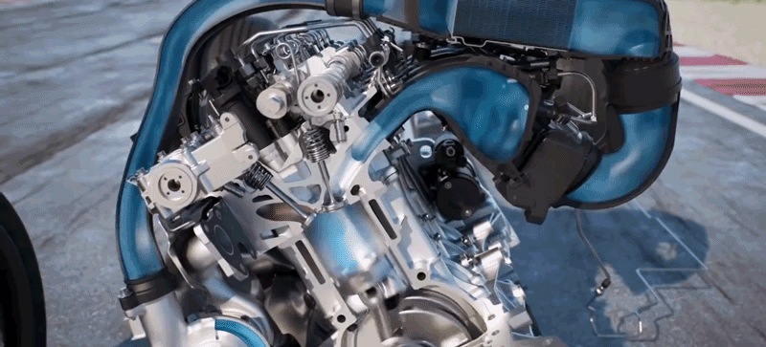
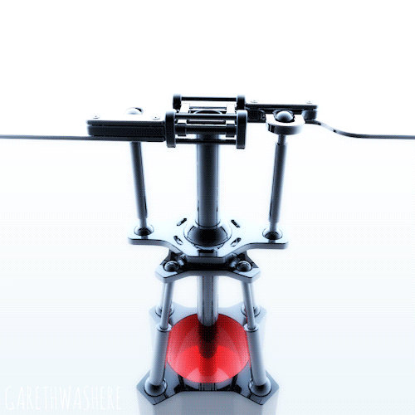
Dynamique et énergétique des systèmes de solides indéformables

Slide 2
Introduction

Slide 3

Histoire
Copernic (Pologne, 1473-1543) : publie le Traité sur les révolutions des mondes célestes
Kepler (Allemagne, 1571-1630) : formule les lois de mouvements des planètes :
Loi des orbites (1re loi de Kepler) : les planètes du système solaire décrivent des trajectoires
elliptiques dont le Soleil occupe l'un des foyers
Loi des aires (2eme loi de Kepler) : la vitesse aérolaire est constante,
Loi des périodes (3e loi de Kepler) : le carré de la période de révolution est proportionnel au
cube du grand axe de l'ellipse.
Galilée (Italie, 1564-1662) : il établit les lois du pendule, du plan incliné, de la chute des corps
et il conforme les affirmations de Copernic grâce à sa lunette astronomique.
Huygens (Hollande, 1629-1695) : notion de moment d'inertie (développe les premières horloges
de précision pour la marine royale française) et pendule composé.
Newton (Angleterre, 1642-1727) : développe la théorie de l'attraction universelle, et retrouve
par le calcul les lois de Kepler.
Lagrange (France, 1736-1813) : invente la mécanique analytique basée sur le calcul des variations
(recherche des conditions d'extremum des fonctions de plusieurs variables).
Hamilton (Irlande, 1805-1865) : invente le concept de vecteur et de la géométrie vectorielle,
rédige un mémoire sur la dynamique.
Poinsot (France, 1777-1859) : résolution analytique de l'étude du mouvement autour d'un point
fixe d'un solide soumis à une force passant par ce point.
Painlevé (France, 1863-1933) : rédige un cours de mécanique générale en utilisant les notations
et formulations encore en usage.

Slide 4
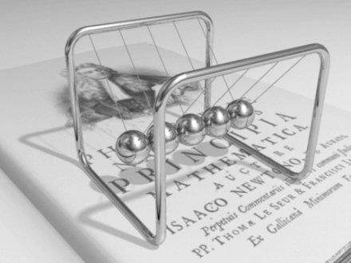





Quantité de mouvement

Slide 5

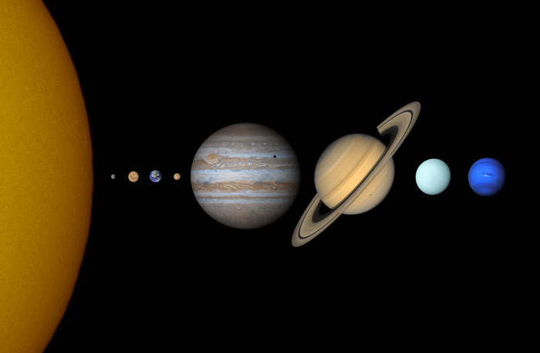
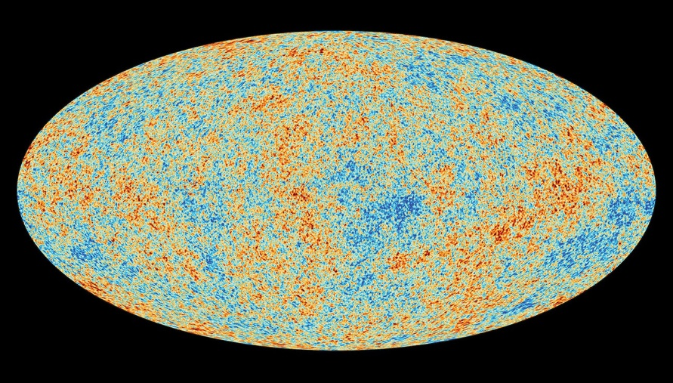
Repère galiléen

Slide 6
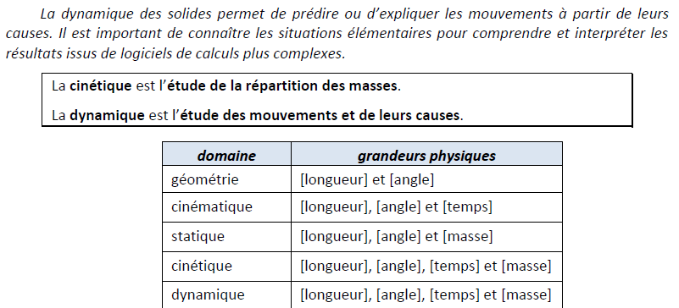
Dynamique et énergétique

Slide 7
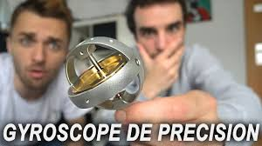
Gyroscope

Slide 8
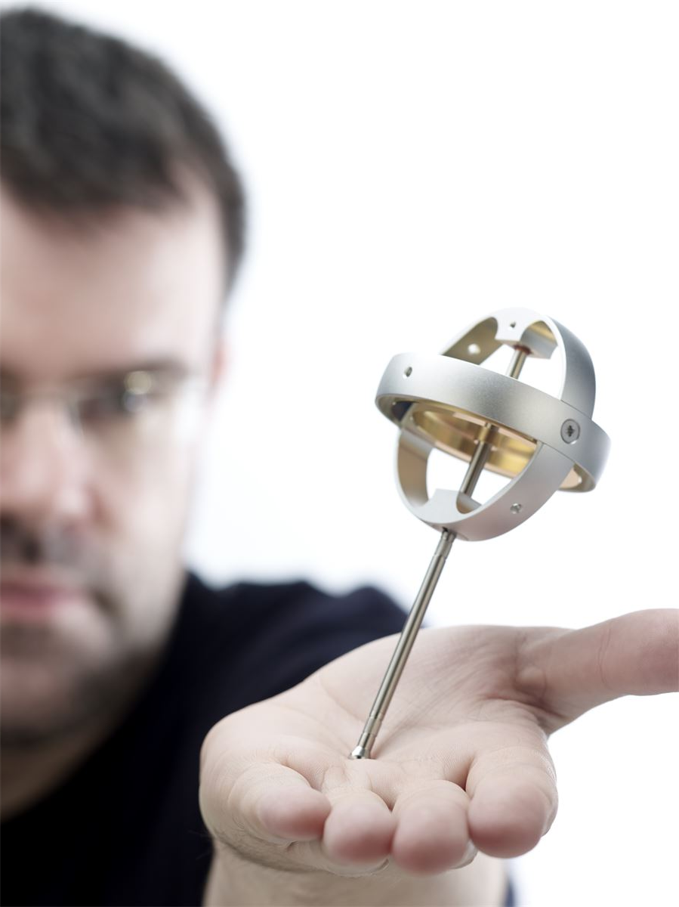
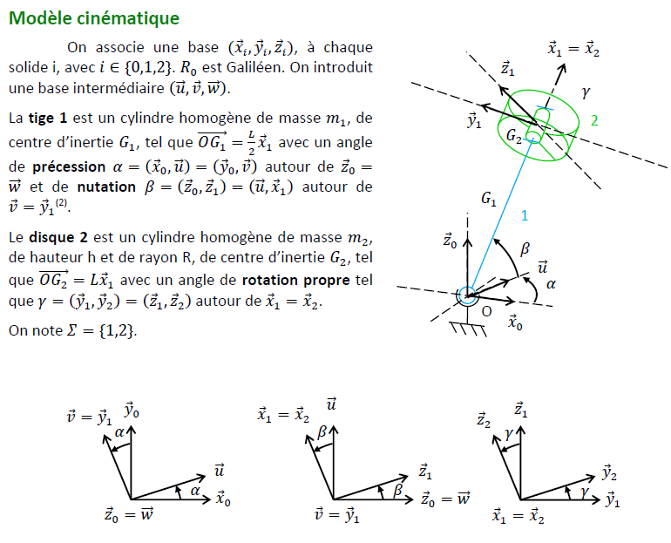
Gyroscope

Slide 9
Inertie

Slide 10
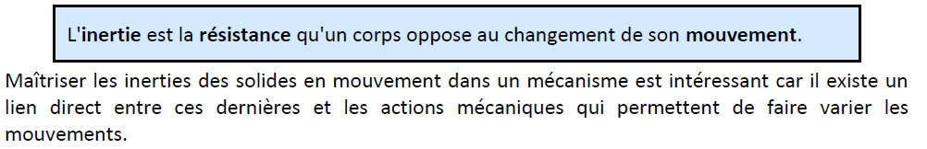
Inertie

Slide 11
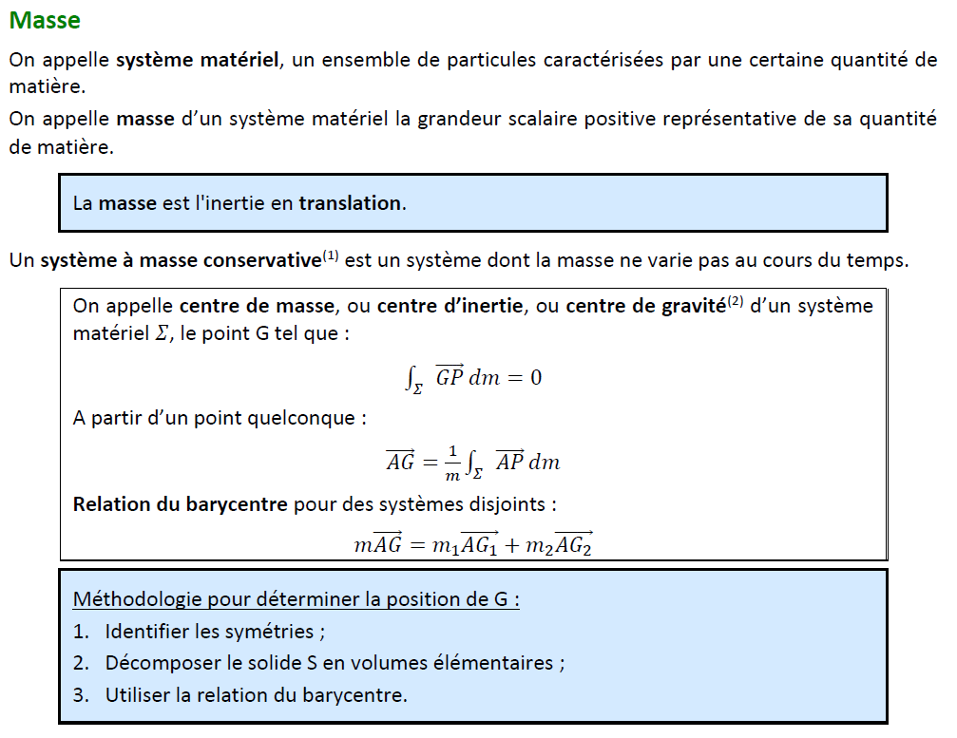
Masse

Slide 12
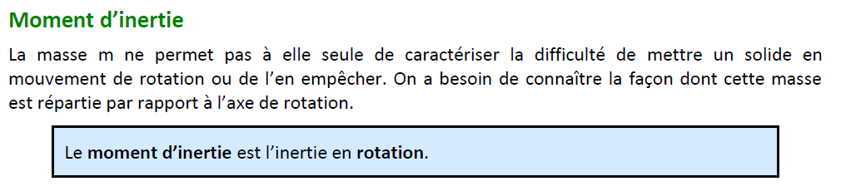
Moment d’inertie

Slide 13

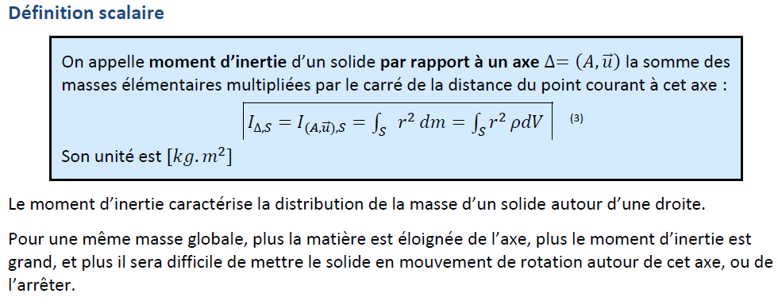
Moment d’inertie

Slide 14

Moment d’inertie

Slide 15
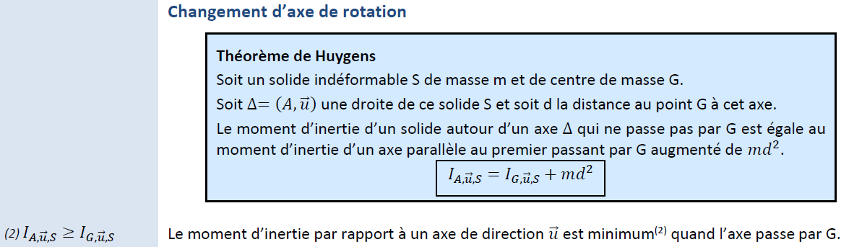
Changement d’axe

Slide 16
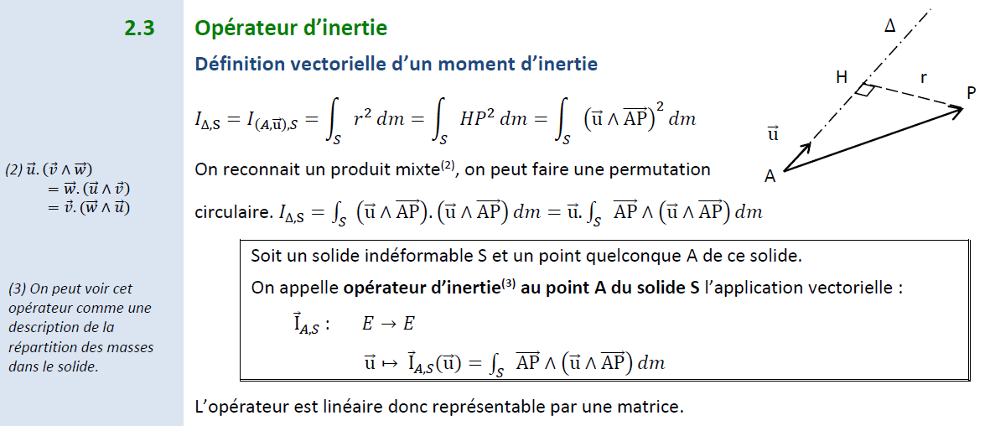
Opérateur d’inertie

Slide 17
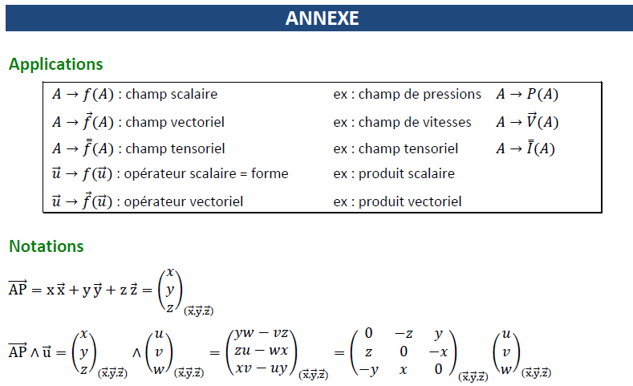
Matrice de l’opérateur d’inertie

Slide 18
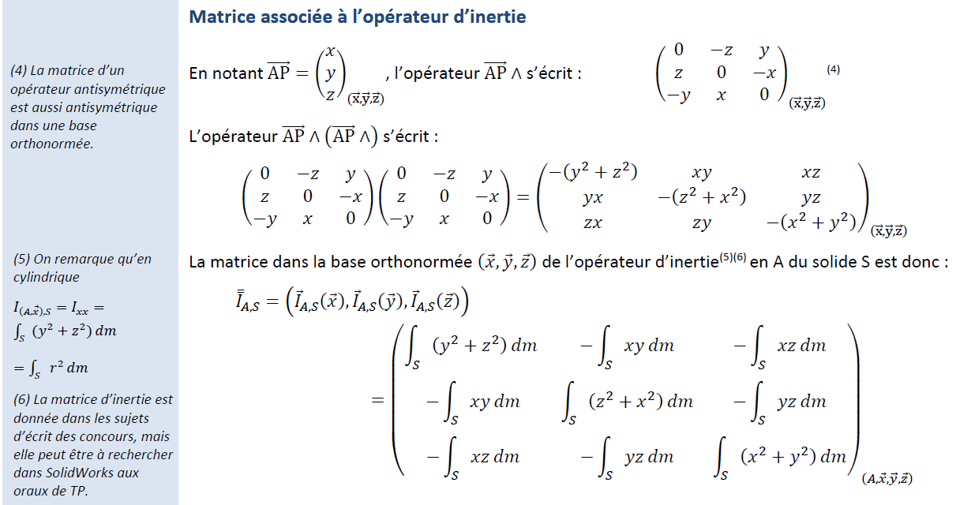
Matrice de l’opérateur d’inertie

Slide 19
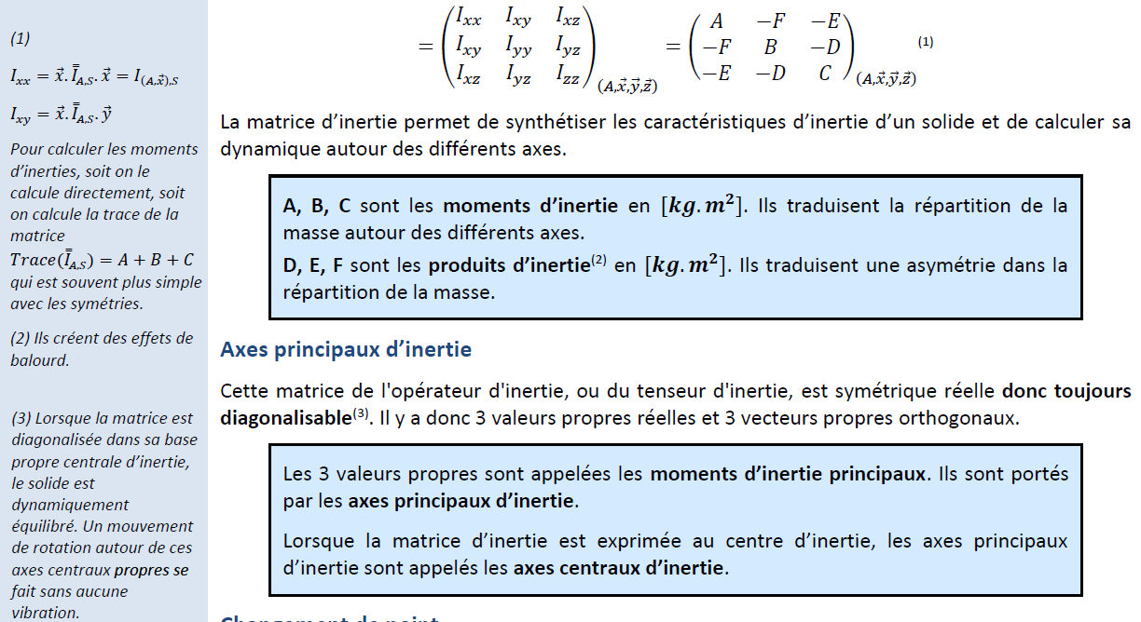
Matrice de l’opérateur d’inertie

Slide 20
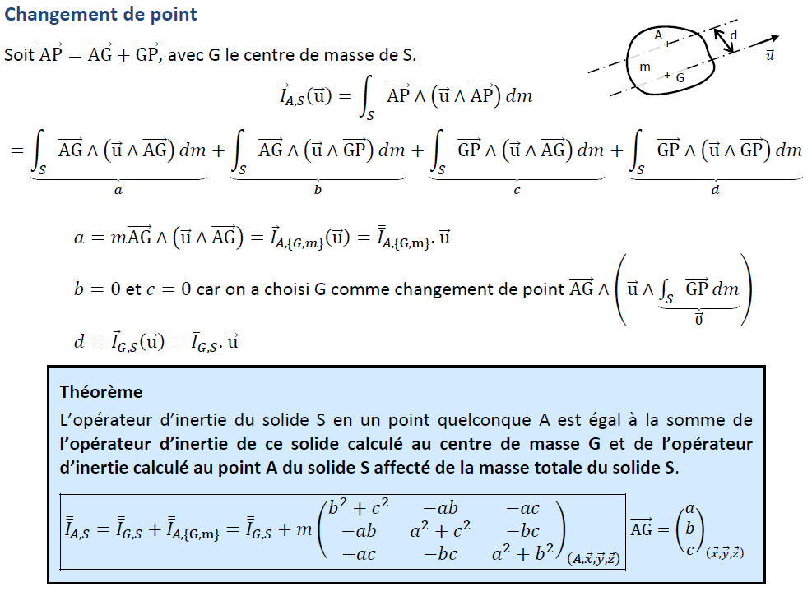
Matrice de l’opérateur d’inertie

Slide 21
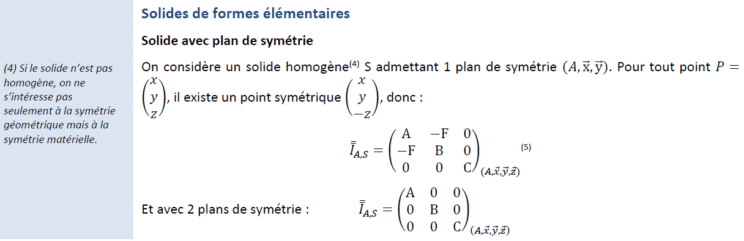
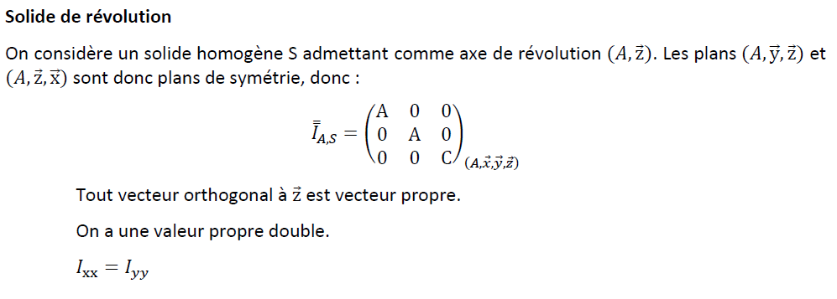
Matrice de l’opérateur d’inertie

Slide 22
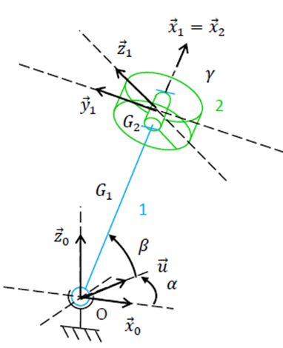
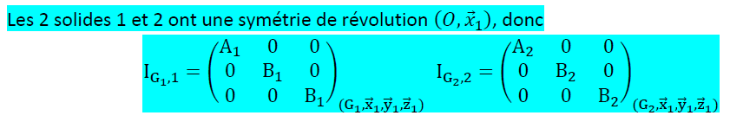
Matrice de l’opérateur d’inertie

Slide 23
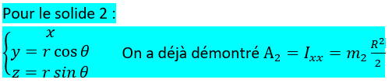
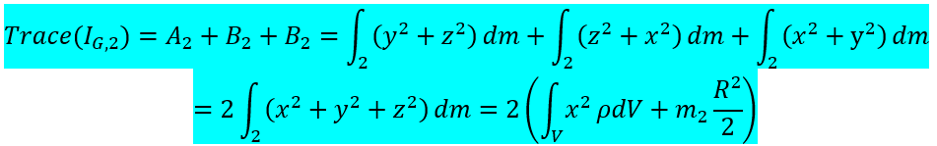
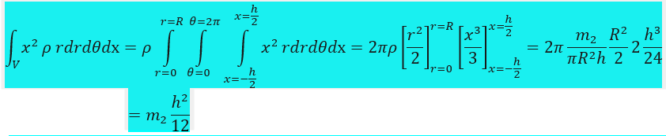
Matrice de l’opérateur d’inertie

Slide 24
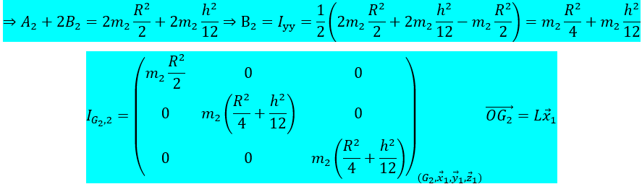
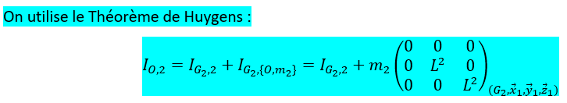
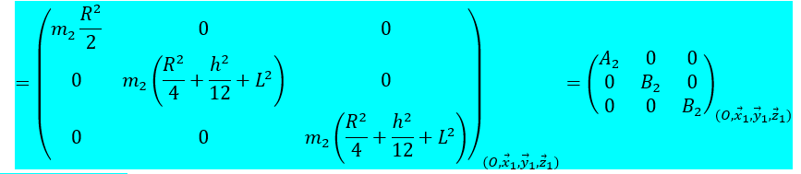
Matrice de l’opérateur d’inertie

Slide 25
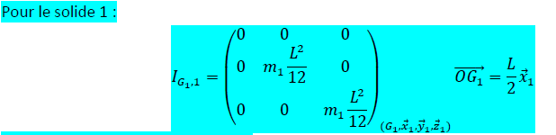
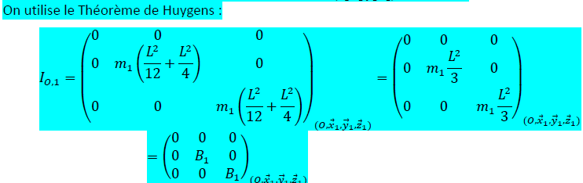
Matrice de l’opérateur d’inertie

Slide 26
Quantité de vitesse et quantité d’accélération

Slide 27
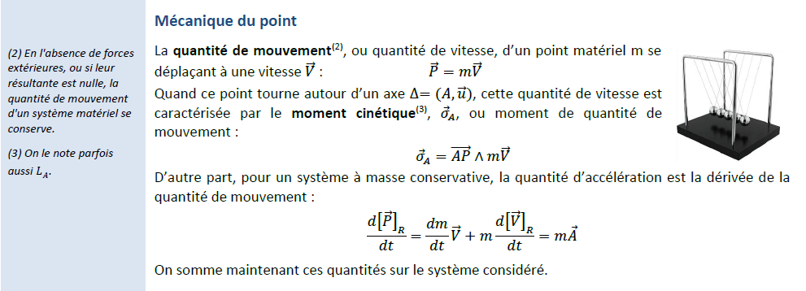
Quantité de mouvement

Slide 28
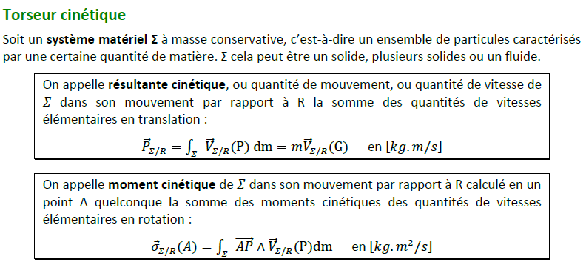
Torseur cinétique

Slide 29
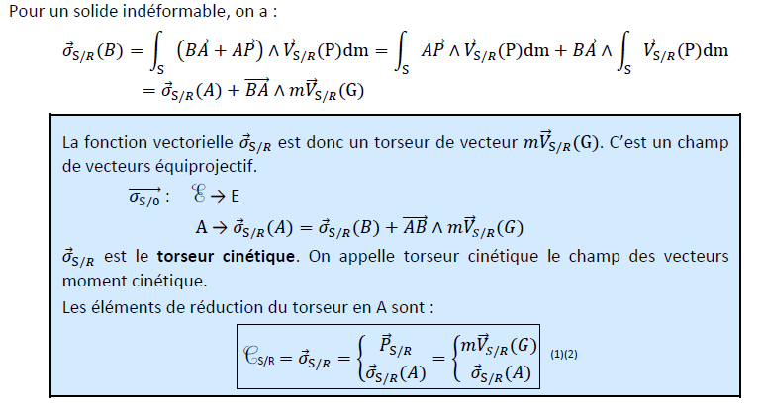
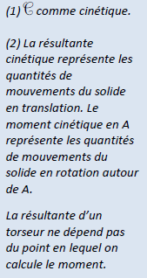
Torseur cinétique

Slide 30
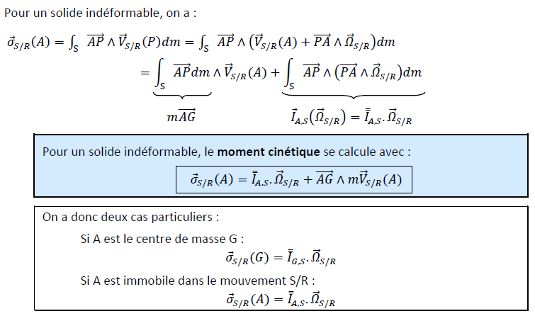
Torseur cinétique

Slide 31
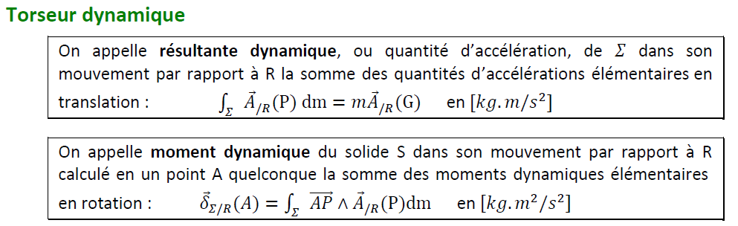
Torseur dynamique

Slide 32
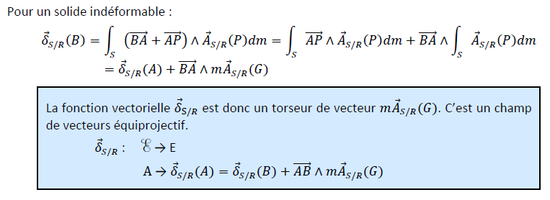
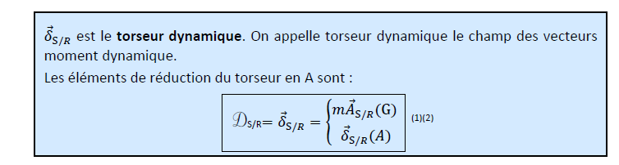
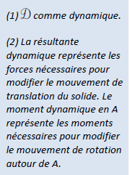
Torseur dynamique

Slide 33
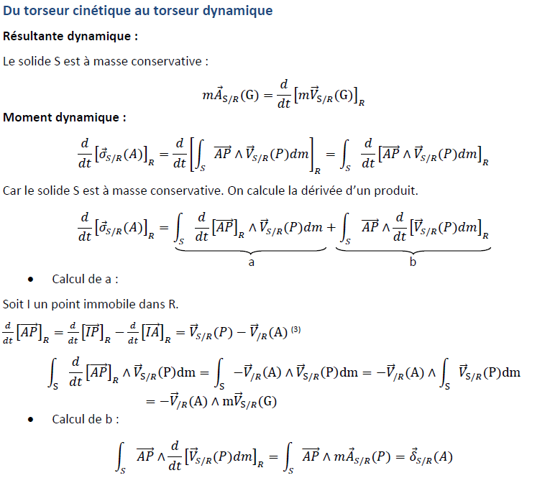

Relation entre δ et σ

Slide 34
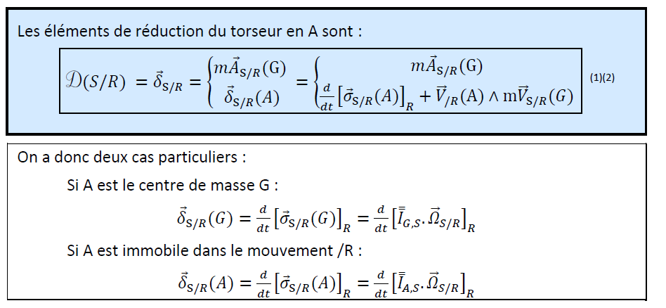
Relation entre δ et σ

Slide 35
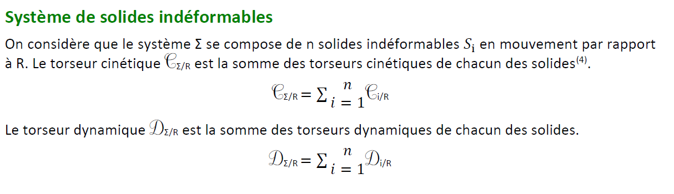
Système de solides indéformables

Slide 36
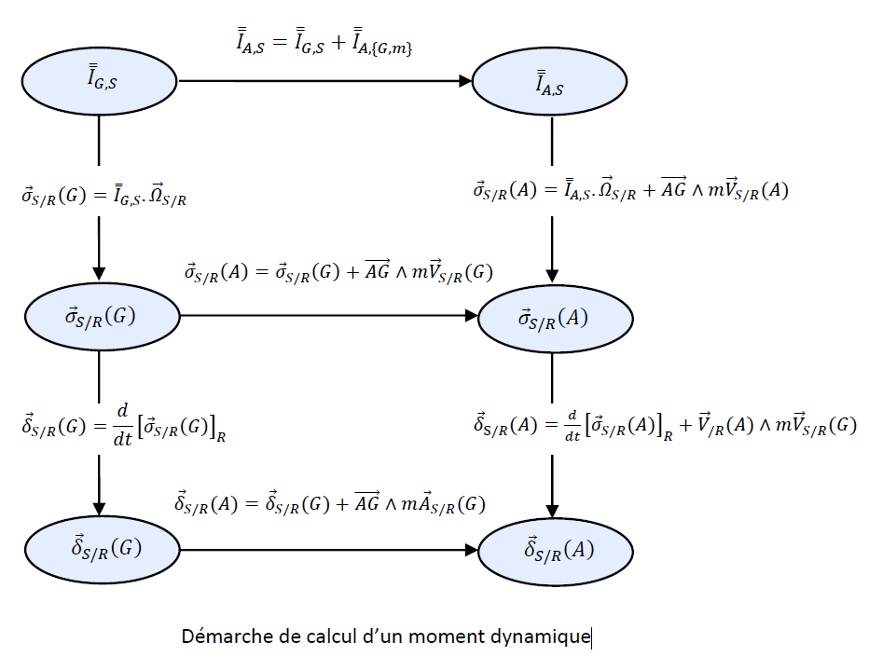
Calcul d’un moment dynamique

Slide 37
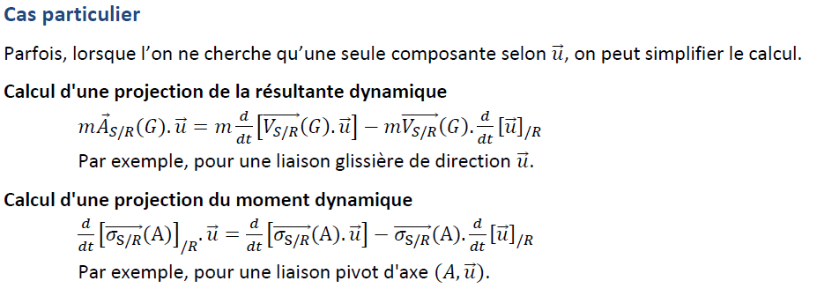
Méthode de calcul

Slide 38
Energie cinétique

Slide 39
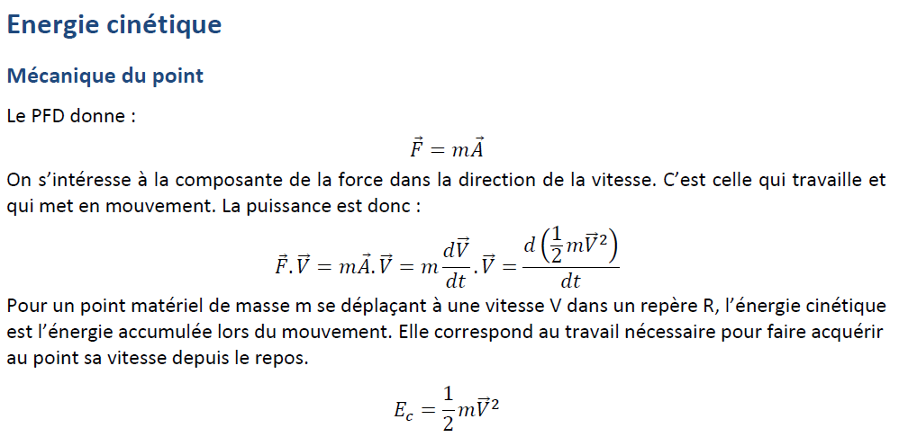
Energie cinétique

Slide 40
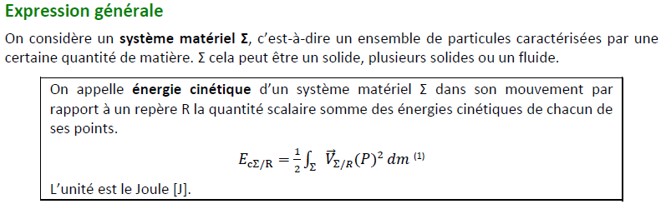
Energie cinétique

Slide 41
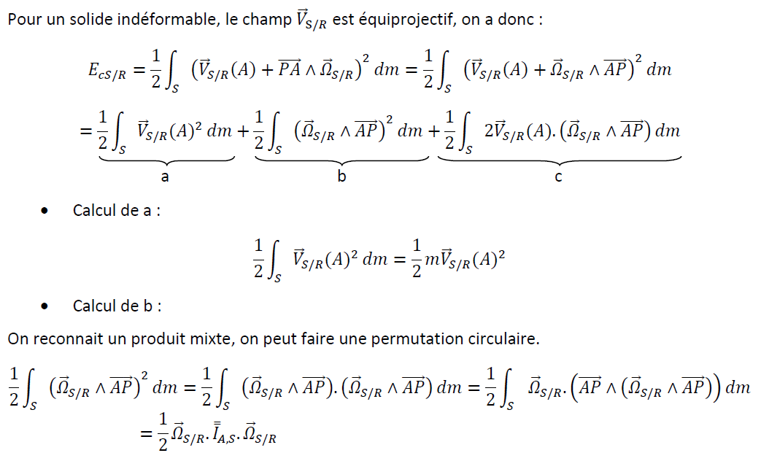
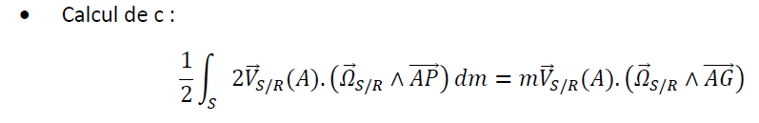
Energie cinétique

Slide 42
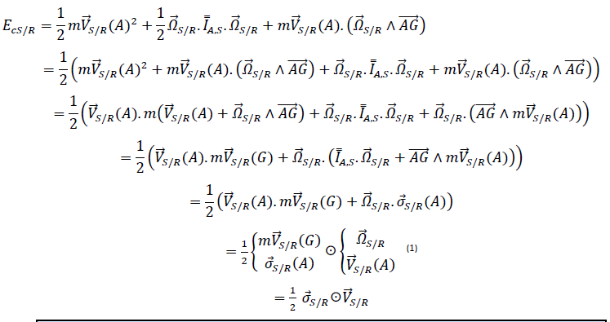


Energie cinétique

Slide 43

Energie cinétique

Slide 44

Cas particulier

Slide 45

Plusieurs solides

Slide 46

Inertie équivalente

Slide 47

Inertie équivalente

Slide 48


Inertie équivalente

Slide 49
Dynamique des solides

Slide 50

Inertie équivalente

Slide 51

Théorème des actions réciproques

Slide 52

PFS

Slide 53


Gyroscope

Slide 54

Gyroscope

Slide 55

Gyroscope

Slide 56

Gyroscope

Slide 57

Gyroscope

Slide 58



Equilibrage

Slide 59


Equilibrage

Slide 60
Puissance

Slide 61

Puissance

Slide 62


Puissance des interefforts

Slide 63
Théorème de la puissance cinétique

Slide 64

TPC

Slide 65



Slide 66

TPC

Slide 67


TPC

